Slide 1
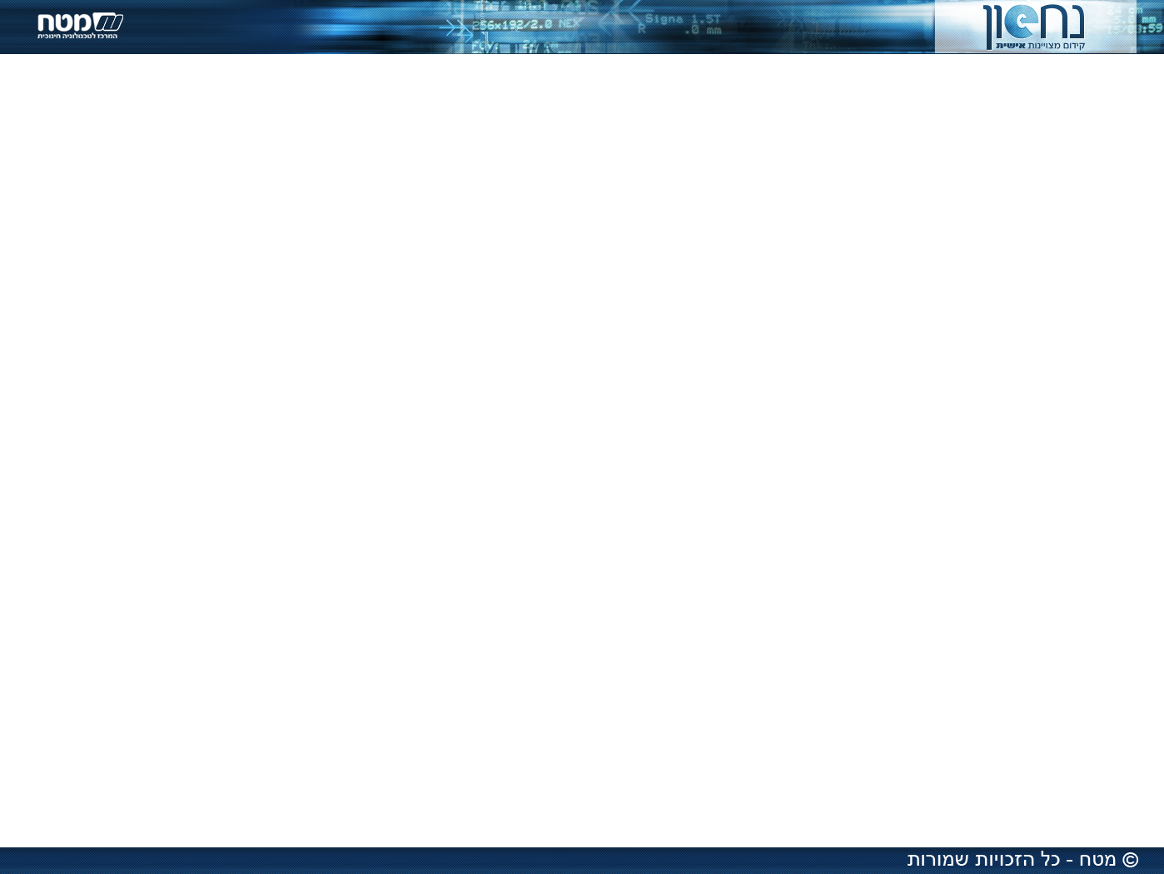
صيغ تمثيل ومبنى لمواد جزيئية
ماذا في عارضة الشرائح؟
مراجعة قصيرة لمصطلحات اساسية
صيغ تمثيل الكترونية لذرات، جزيئات وأيونات
صيغ مبنى جزيئية
N
C
O
H
O
O
برنامج تعليمي لكتابة صيغ تمثيل الكترونية،مجموعة الكيمياء، معهد وايزمن

Slide 2
الكترونات تكافؤ، سؤال 1
الكترونات تكافؤ هي الكترونات موجودة في المستوى الخارجي للذرة، والتي يمكنها المشاركة في رباط. عددها يتراوح بين واحد لثمانية.
عدد الكترونات التكافؤ مساو لرقم العمود في الجدول الدوري.
سؤال 1:
ما هو عدد الكترونات التكافؤ في الذرات التالية: هيدروجين – H, أكسجين – O, كسينون – Xe, كربون – C, يود – I, كالسيوم – Ca ?

Slide 3
اجابة لسؤال 1
الكترونات تكافؤ هي الكترونات موجودة في المستوى الخارجي للذرة، والتي يمكنها المشاركة في رباط. عددها يتراوح بين واحد لثمانية.
عدد الكترونات التكافؤ مساو لرقم العمود في الجدول الدوري.
سؤال 1:
ما هو عدد الكترونات التكافؤ في الذرات التالية: هيدروجين – H, أكسجين – O, كسينون – Xe, كربون – C, يود – I, كالسيوم – Ca ?
اجابة:
هيدروجين – 1 أكسجين – 6 كسينون – 8 كربون – 4 يود – 7 كالسيوم – 2

Slide 4
صيغة جزيئية، سؤال 2
صيغة جزيئية هي صيغة تمثل أو ترمز لمادة جزيئية. ملخص بها كل أنواع الذرات وعددها.
سؤال 2 :
سجلوا الصيغة الجزيئية للمواد التالية: ثاني أكسيد الكربون، ماء، اكسجين، سليكون رباعي الهيدروجين، سكر – جلوكوز.

Slide 5
اجابة لسؤال 2
صيغة جزيئية هي صيغة تمثل أو ترمز لمادة جزيئية. ملخص بها كل أنواع الذرات وعددها.
سؤال 2 :
سجلوا الصيغة الجزيئية للمواد التالية: ثاني أكسيد الكربون، ماء، اكسجين، سليكون رباعي الهيدروجين، سكر – جلوكوز.
اجابة:
ثاني اكسيد الكربون - CO₂ ماء – H₂O أكسجين – O₂
سيليكون رباعي الهيدروجين – SiH₄ سكر – C₆H₁₂O₆

Slide 6


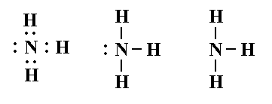
صيغ تمثيل الكترونية
صيغة تمثيل الكترونية هي صيغة تمثل ذرات وجزيئات والكترونات التكافؤ بداخلها (الالكترونات الرابطة وغير الرابطة). الصيغة تبنى بالاعتماد على فرضية لويس، وبحسبها كل ذرة تكمل مستوى طاقتها.
قانون الأوكتيت يحدد بان ذرات لافلزية ترتبط فيما بينها بحيث تحاط كل واحدة منها بـ 8 الكترونات تكافؤ، 4 أزواج (باستثناء الهيدروجين الذي يكمل لالكترونين فقط). بهذه الطريقة، كل ذرة تكمل مستواها الالكتروني الخارجي. (القانون لا يسري دائما)
صيغ تمثيل الكترونية لذرات:
صيغ تمثيل الكترونية لجزيئات:

Slide 7
صيغة مبنى جزيئية
صيغة مبنى جزيئية هي صيغة تحدد نوع الذرات وعددها في الجزيء ومستوى الترابط بينها.
يمكن بناؤها بالاعتماد على صيغة التمثيل الالكتروني. كل زوج من الالكترونات الرابطة يمثل بواسطة خط.
صيغة تمثيل الكترونية
صيغة مبنى جزيئية
Cl - Cl

Slide 8
سؤال 3
سؤال 3:
أ. سجلوا صيغة تمثيل الكترونية لذرتي هيدروجين.
ب. سجلوا صيغة تمثيل الكترونية لجزيء هيدروجين.
ج. سجلوا صيغة بنائية لجزيء هيدروجين.
د. سجلوا صيغة جزيئية للهيدروجين.

Slide 9
اجابة لسؤال 3
سؤال 3:
أ. سجلوا صيغة تمثيل الكترونية لذرتي هيدروجين.
ب. سجلوا صيغة تمثيل الكترونية لجزيء هيدروجين.
ج. سجلوا صيغة بنائية لجزيء هيدروجين.
د. سجلوا صيغة جزيئية للهيدروجين.
اجابة:
H
H
H
H
H-H
H₂
صيغة تمثيل الكترونية
صيغة بنائية جزيئية
صيغة جزيئية
نلاحظ أن كل ذرة هيدروجين أكملت لالكترونين

Slide 10
سؤال 4
سؤال 4:
أ. سجلوا صيغة تمثيل الكترونية لذرتي هيدروجين وذرة اكسجين كل على حدة.
ب. سجلوا صيغة تمثيل الكترونية لجزيء ماء.
ج. سجلوا صيغة بنائية لجزيء ماء.
د. سجلوا صيغة جزيئية للماء.

Slide 11
اجابة لسؤال 4
سؤال 4:
أ. سجلوا صيغة تمثيل الكترونية لذرتي هيدروجين وذرة اكسجين كل على حدة.
ب. سجلوا صيغة تمثيل الكترونية لجزيء ماء.
ج. سجلوا صيغة بنائية لجزيء ماء.
د. سجلوا صيغة جزيئية للماء.
اجابة:
H
O
H
H
O
H
H-O-H
H₂O
صيغة تمثيل الكترونية
صيغة بنائية جزيئية
صيغة جزيئية
نلاحظ أن كل هيدروجين أكمل مستواه لالكترونين وكل اكسجين اكمل لـ 8 الكترونات

Slide 12
سؤال 5
سؤال 5:
أ. سجلوا صيغة تمثيل الكترونية لأربع ذرات هيدروجين وذرة كربون.
ب. سجلوا صيغة تمثيل الكترونية لجزيء ميثان (كربون رباعي الذرات).
ج. سجلوا صيغة بنائية لجزيء ميثان.
د. سجلوا صيغة جزيئية للميثان.

Slide 13
اجابة لسؤال 5
سؤال 5:
أ. سجلوا صيغة تمثيل الكترونية لأربع ذرات هيدروجين وذرة كربون.
ب. سجلوا صيغة تمثيل الكترونية لجزيء ميثان (كربون رباعي الذرات).
ج. سجلوا صيغة بنائية لجزيء ميثان.
د. سجلوا صيغة جزيئية للميثان.
اجابة:
H
H
H
H
C
H
H
C
H
H-C-H
CH₄
H
H
H
نلاحظ أن أن كل هيدروجين أكمل مستواه لـ-2 وكل كربون أكمل لـ 8

Slide 14
سؤال 6
سؤال 6:
سجلوا صيغ التمثيل الالكترونية للجزيئات التالية:
تلميح: ارسموا اولا صيغة تمثيل الكترونية لذرات منعزلة، ومن ثم اوصلوا بينها بحيث تكمل كل منها مستواها الخارجي. في البداية سجلوا بالمركز الذرة التي لها اعلى مقدرة على الارتباط.
ماء الاكسجين (ثنائي الاكسجين، ثنائي الهيدروجين)
سيليكون رباعي الكلور
ميثانول (كربون, اكسجين واربع ذرات هيدروجين)

Slide 15
اجابة لسؤال 6
سؤال 6:
سجلوا صيغ التمثيل الالكترونية للجزيئات التالية:
H:O:O:H
O₂H₂
:
:
ماء الاكسجين (ثنائي الاكسجين، ثنائي الهيدروجين)
سيليكون رباعي الكلور
ميثانول (كربون, اكسجين واربع ذرات هيدروجين)
:
:
:
:
:Cl:
:
:
SiCl₄
:Cl:Si:Cl:
:
:
:
:Cl:
:
H
H:C:O:H
CH₄O
:
:
:
:
H

Slide 16
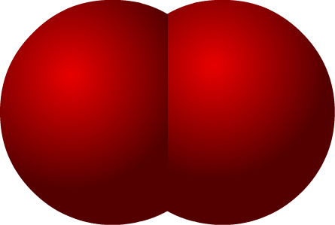
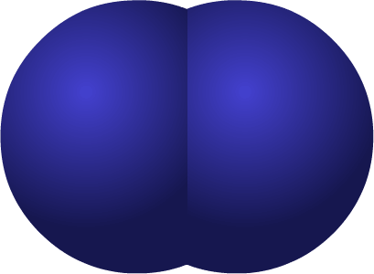
صيغ تمثيل الكترونية لاربطة ثنائية وثلاثية
اكسجين
O₂
O
O
O
O
O
O
O
O
O
نيتروجين
N
N
N
N
N
N
N₂

Slide 17
استراتيجية أ لرسم صيغ: ترسم أولا صيغة تمثيل الكتروني. ومنها تشتق بقية الصيغ.
نسجل صيغ التمثيل الالكترونية لذرات منفردة
C
H
O
1
H
C
O
نسجل بالمركز الذرة التي لها أعلى مقدرة ارتباط
3
H
C
O
2
نرتب من حولها الذرات ذات مقدرة الارتباط الأقل، بحيث تكمل كلها مستواها الخارجي
H
4
H
C
O
اذا نقص ذرات ذات مقدرة ارتباط اقل، نسجل اربطة ثنائية او ثلاثية
O
COH₂
H-C-H
كل زوج ذرات يكون رباط واحد – خط واحد
تحدد نوع الذرات وعددها
للصيغة الجزيئية
نسجل صيغة تمثيل الكترونية
للصيغة البنائية الجزيئة

Slide 18
استراتيجية ب: تسجيل صيغة تمثيل الكترونية بحسب مقدرة الارتباط
مقدرة ارتباط تحدد عدد الاربطة الفردية التي يمكن للذرة تكوينها. وتساوي عدد الالكترونات غير الزدوجة بالذرة.
عدد الاربطة التي تكونها ذرة مع ذرات اخرى تعتمد على مقدرة الارتباط.
العمود | 1 | 2 | 3 | 4 | 5 | 6 | 7 | 8
العنصر في العمود الاول | H | Be | B | C | N | O | F | Ar
مقدرة الارتباط | 1 | 2 | 3 | 4 | 3 | 2 | 1 | 0
O=C=O
مثال:
كربون C من العمود 4 يمكنه أن يكون 4 اربطة فردية، أو رباطين ثنائيين، او رباط ثلاثي ورباط فردي، او ثنائي وفرديين.
H-C≡C-H
سؤال 7 :
فكروا بمراحل العمل لبناء صيغة تمثيل الكترونية، تبدأ بذرات منفردة ومقدرتها على الرتباط.

Slide 19
استراتيجية ب لرسم صيغ: نرسم صيفة بنائية جزيئية ومنها نشتق بقية الصيغ
اجابة:
نفحص موقع الذرة في القائمة الدورية
C
H
O
1
H
4
C
O
نفحص مقدرة ارتباط كل ذرة
3
1
2
H
C
O
H
1
2
4 =1 + 1+ 2
4
2
1
نضع في المركز الذرة التي لها أعلى مقدرة ارتباط ومن حولها باقي الذرات.
O
H-C-H
4
اذا نقص ذرات ذات مقدرة ارتباط منخفضة، نكون اربطة ثنائية او ثلاثية
H
H
C
O
COH₂
تلخص نوع الذرات وعددها
ندمج الخطوط ونرسم صيفة تمثيل جزيئية
كل رباط – خط، يترجم لزوج الكترونات. نضيف الالكترونات غير الرابطة
للصيغة الجزيئية
لصيغة التمثيل الالكترونية

Slide 20
سؤال 8
سؤال 8:
سجلوا صيغة تمثيل الكترونية للجزيئات التالية:
H₂CO₃ H₂C₂ H₄C₂ H₆C₂ H₄N₂ H₂N₂ BH₃

Slide 21
اجابة لسؤال 8
سؤال 8:
سجلوا صيغة تمثيل الكترونية للجزيئات التالية:
H₂CO₃ H₂C₂ H₄C₂ H₆C₂ H₄N₂ H₂N₂ BH₃
اجابة:
H
H
:
:
:
:
H:N:N:H
H:N::N:H
H
H
H
H
:
:
:
:
H:C:::C:H
H:C::C:H
H: C :C:H
:
:
H
H
H
:
:
H:O:C::O:
H: B :H
:
:O:
:
H
انتبهوا: ذرة البورون بـ-BH₃ لم تكمل مستوى الكتروني. قانون الاكتيت ليس صحيح دائما. يوجد نظريات احدث تفسر الترابط بين الذرات.

Slide 22
صيغ تمثيل الكترونية للايونات
صيغة تمثيل الكترونية لايونات هي صيغة تمثيل لذرة أو مجموعة ذرات مشحونة كهربائيا.
اذا كان الجسيم سالبا، اضيف الكترون. واذا كان موجبا اخرج منه الكترون.
في معظم الحالات (ليس دائما)، ايونات احادية الذرة او ايونات مركبة متزنة، تكمل المستويات الالكترونية الخارجية.
أمثلة:
H⁻
H
O²⁻
O
OH⁻
O
H
H
OH₃⁺
H
O
H

Slide 23
سؤال 9
سؤال 9:
سجلوا صيغة تمثيل الكترونية للايونات التالية:
N³⁻ NH²⁻ NH₂⁻ NH₄⁺

Slide 24
اجابة لسؤال 9
سؤال 9:
سجلوا صيغة تمثيل الكترونية للايونات التالية:
N³⁻ NH²⁻ NH₂⁻ NH₄⁺
N³⁻ NH²⁻ NH₂⁻ NH₄⁺
اجابة:
H
N
N
H
N
H
H
N
H
H
H

Slide 25
برنامج تعليمي لكتابة صيغ تمثيل الكترونية، قسم تعليم الكيمياء، معهد وايزمن
للتمرين الذاتي:
N
N
O
N
C
O
H
O
O
برنامج لكتابة صيغ تمثيل الكترونية،
مجموعة الكيمياء، قسم تعليم الكيمياء، معهد وايزمن

Slide 26
ملخص صيغ مواد جزيئية
ملخص:
يجب معرفة أنواع الصيغ للمواد الجزيئية وطريقة رسمها.
ينصح العمل بحسب الاستراتيجية التي شرحت او بالاعتماد على استراتيجية اخرى بناها الطالب.
ذرات لافلزية ترتبط مكونة جزيئات، بحيث تكمل كل الذرات مستوياتها.
انتبه: يوجد مركبات بها بعض الذرات لا تحقق قانون الاكتيت (ملء مستوى الكتروني).
مصطلحات هامة:
صيغة جزيئية، صيغة بنائية جزيئية، صيغة تمثيل الكتروني، قانون الاكتيت، الكترو تكافؤ

